Slide 1
Министерство образования РМ Портфолио Пискуновой Елены Валерьевны, педагога дополнительного образования МУ ДО «Центр эстетического воспитания детей» г.о. Саранск
Дата рождения: 07.06.1971г.
Образование: высшее, Мордовский государственный педагогический институт им. М. Е. Евсевьева, специальность «Педагогика и методика начального обучения», диплом ЦВ № 345022, дата выдачи 08.07.1992г.;
Мордовское республиканское училище культуры, специальность «Руководитель самодеятельного хореографического коллектива»,
диплом СТ № 407931, дата выдачи 22.06.1995г.
Стаж педагогической работы (по специальности): 28 лет
В данной должности: 28 лет
В данном учреждении: 28 лет
Общий трудовой стаж: 28 лет
Наличие квалификационной категории: высшая
Дата последней аттестации: Приказ №1044 от 19.11.2015 г. по МО РМ
Курсы повышения квалификации: МГПИ им. М.Е. Евсевьева» по дополнительной профессиональной программе «Танцевальная ритмика для детей» в объеме 72 часов, г. Саранск, 4 декабря 2018 г.
Удостоверение № 132408229197

Slide 2
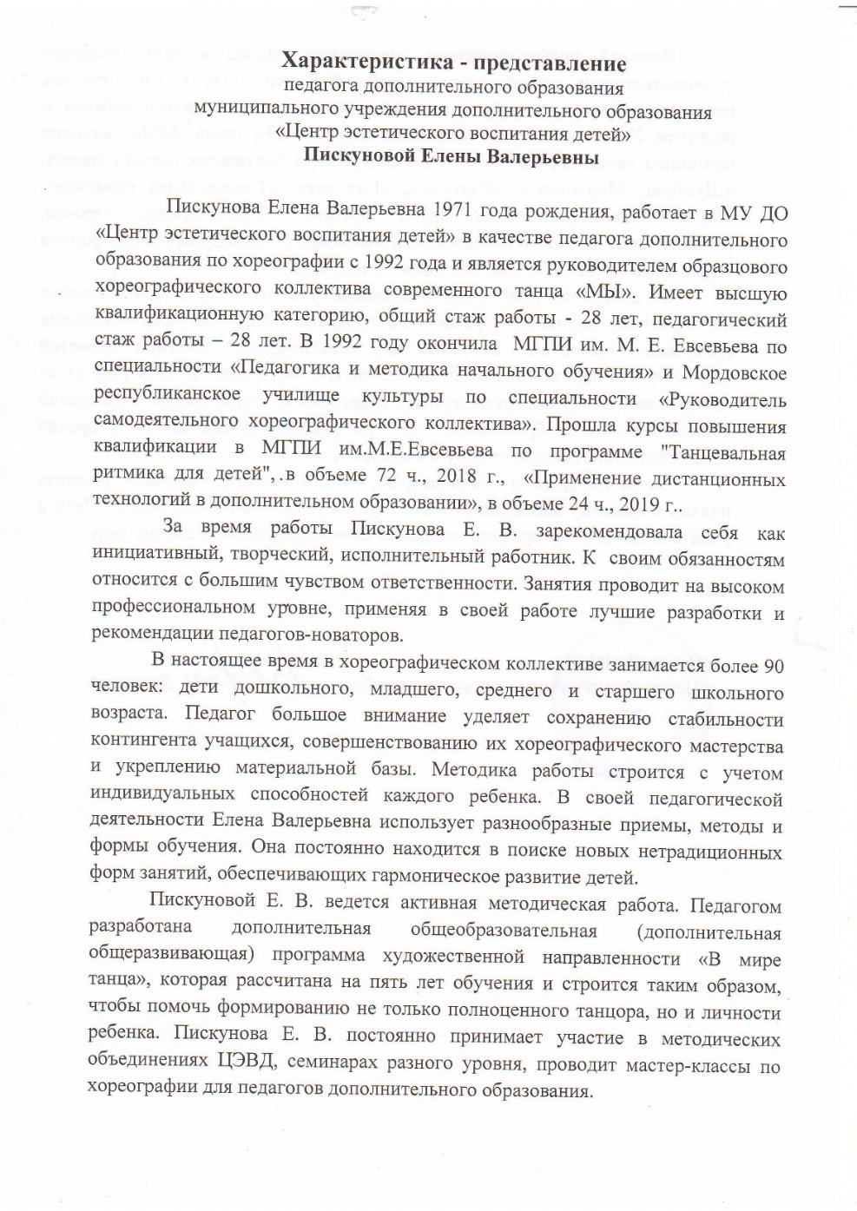
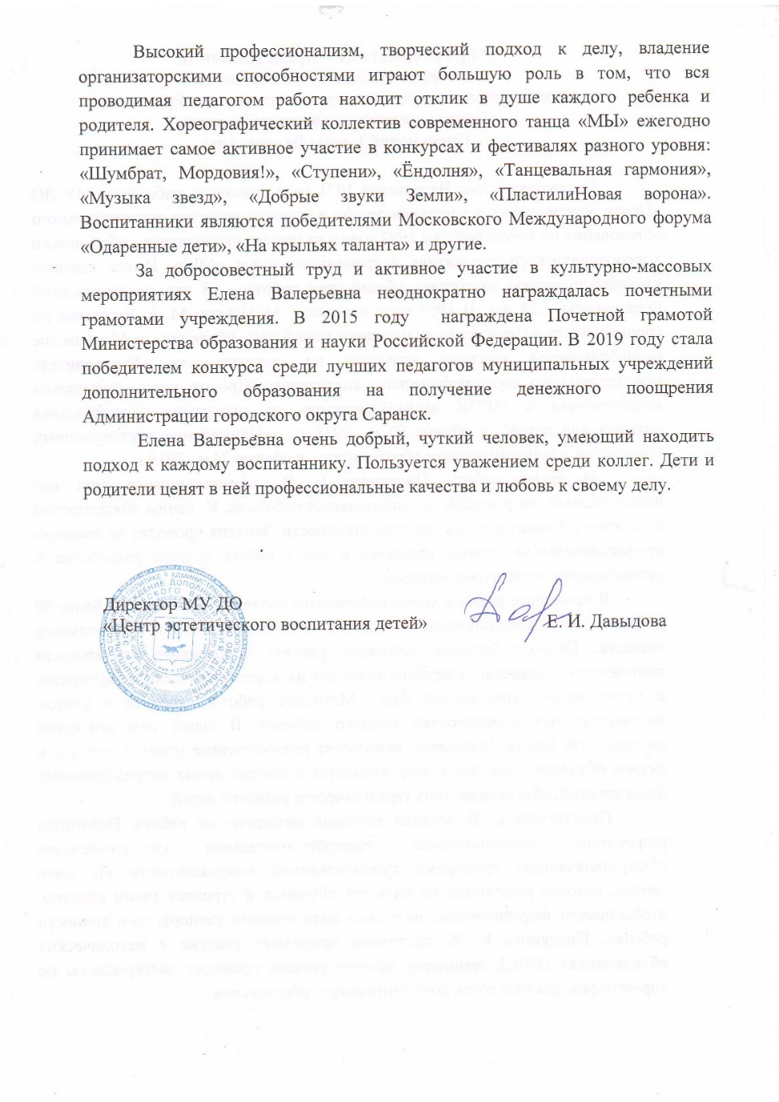
ХАРАКТЕРИСТИКА-ПРЕДСТАВЛЕНИЕ

Slide 4
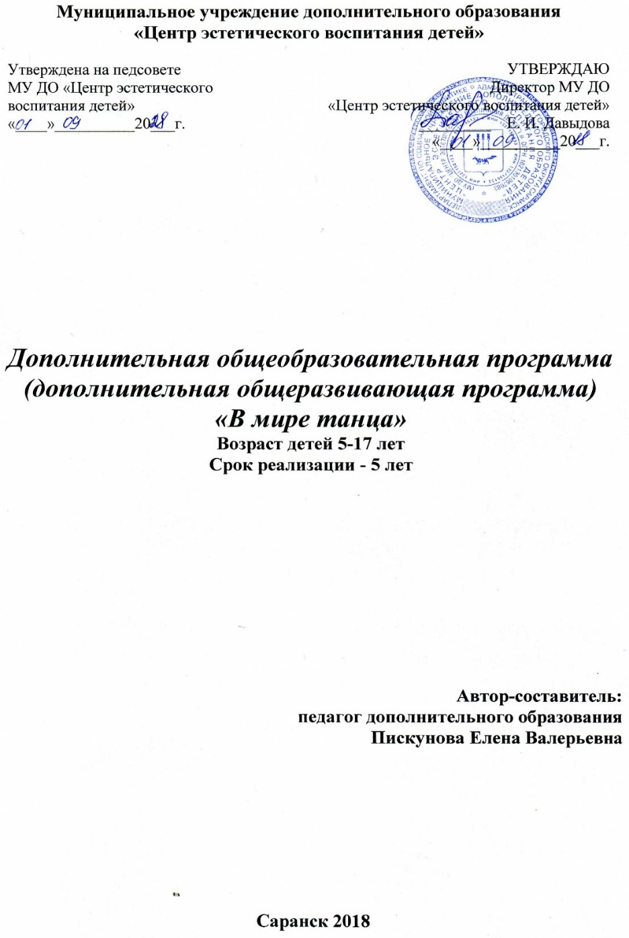
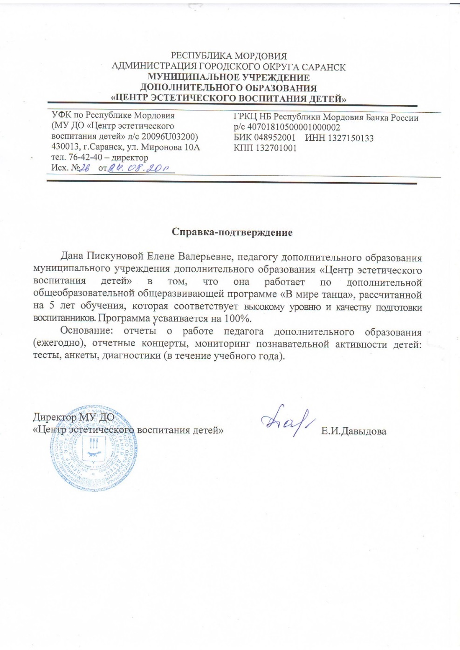
1. Реализация образовательных программ

Slide 5
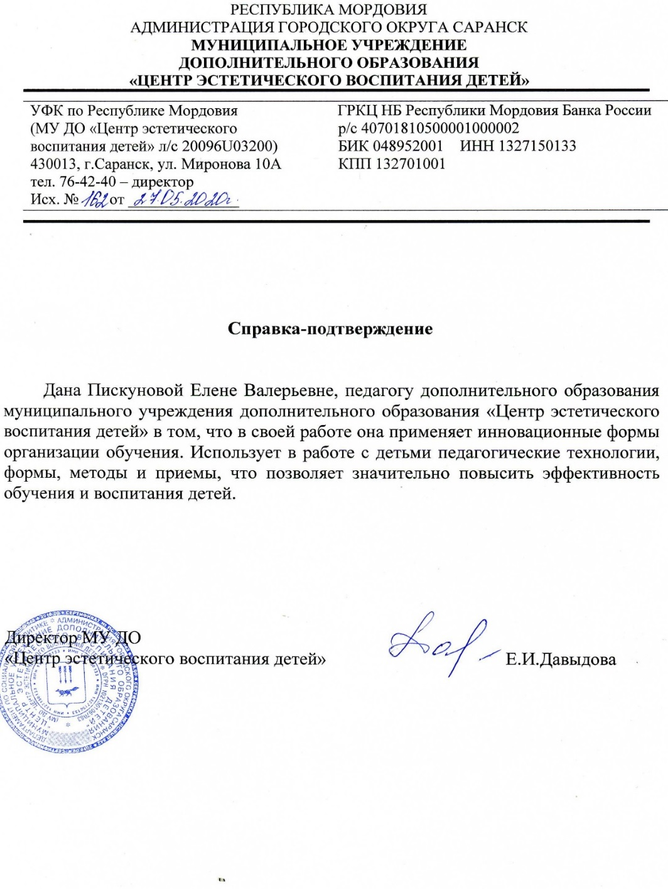
2. Участие в инновационной (экспериментальной) деятельности

Slide 6
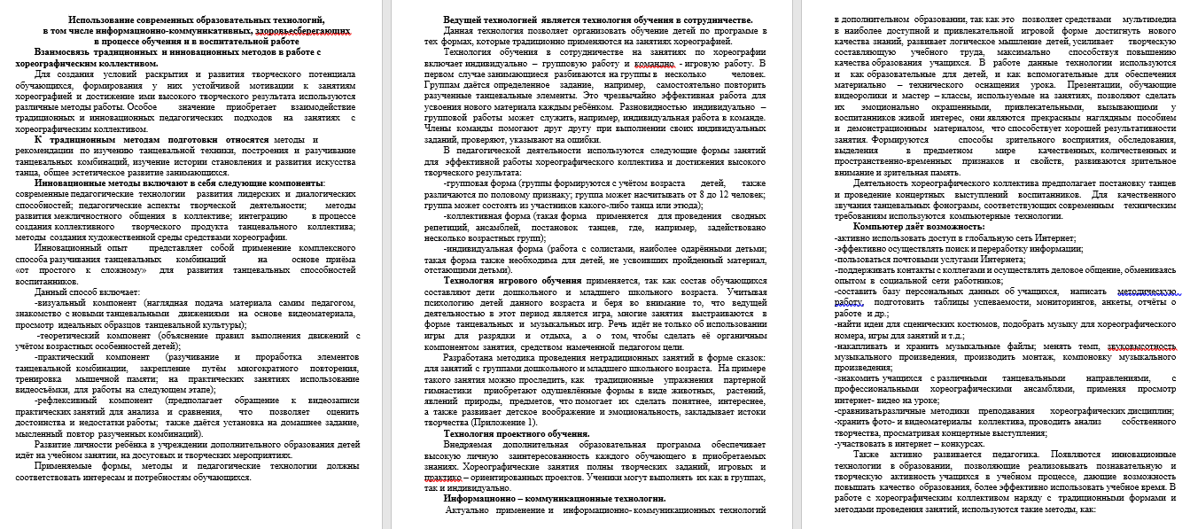
2. Участие в инновационной (экспериментальной) деятельности

Slide 7
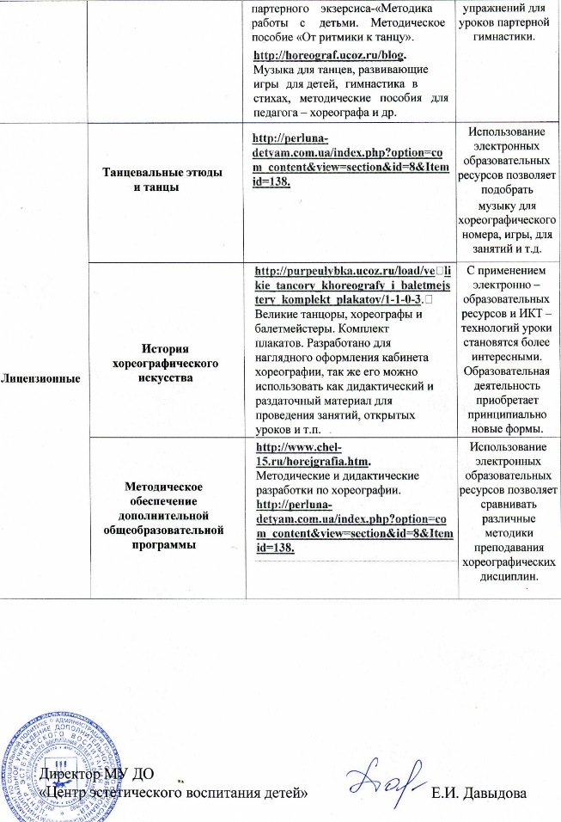
2. Участие в инновационной (экспериментальной) деятельности

Slide 8
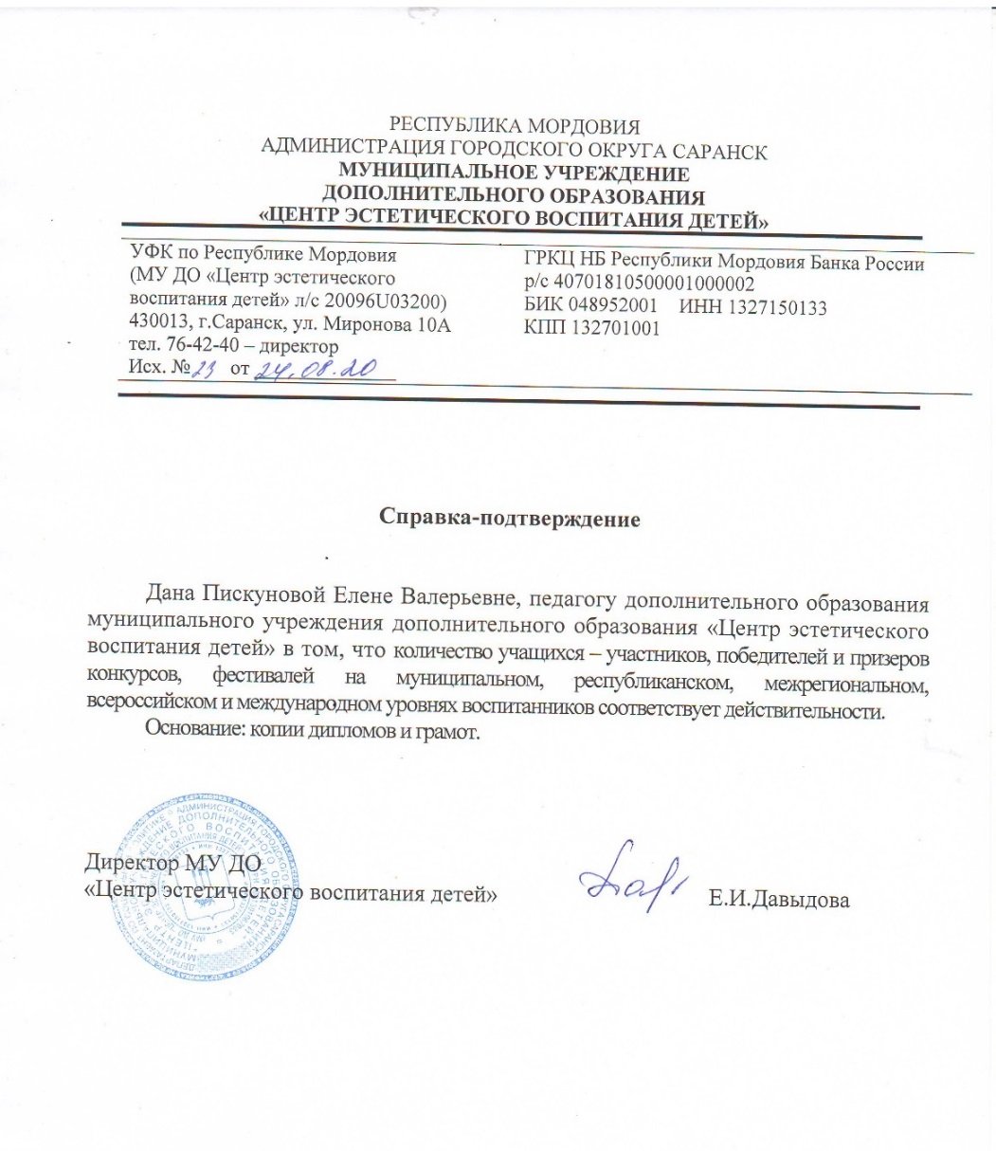
3. Участие коллектива в конкурсах, фестивалях

Slide 9
3. Участие коллектива в конкурсах, фестивалях Муниципальный уровень
Год | Название мероприятия | Результат
2017 2018 2019 | Республиканский фестиваль народного творчества «Шумбрат, Мордовия!» | Диплом за активное участие в организации и проведении фестиваля народного творчества «Шумбрат, Мордовия!»
2017 | XVIII Городской фестиваль-конкурс народного и современного танца «Ендолня» | Диплом Лауреата 2 степени, номинация «Мордовский танец», III возрастная категория
2018 | XIX Городской фестиваль-конкурс народного и современного танца «Ендолня» | Диплом Лауреата 1 степени, номинация «Современный танец», III возрастная категория Диплом Лауреата 1 степени, номинация «Мордовские танцы», III возрастная категория Диплом Лауреата 1 степени, номинация «Мордовские танцы», II возрастная категория
2019 | XX Городской фестиваль-конкурс народного и современного танца «Ендолня» | Диплом Лауреата 2 степени, номинация «Современный танец», IV возрастная категория Диплом Лауреата 2 степени, номинация «Мордовский танец», IV возрастная категория
2020 | X городской фестиваль-конкурс песни и танца «Ретро-шлягер» | Диплом Лауреата 1 степени, специальная номинация «Победная весна» Диплом Лауреата 2 степени, номинация «Народный танец», II возрастная категория

Slide 12
Республиканский уровень
2017 | Чемпионат и первенство Республики Мордовия Республиканский фестиваль искусств Республиканский танцевальный марафон «Город Детства» | Диплом I места «Народный танец Дети Формейшн» Диплом I места «Народный танец Юниоры Формейшн»
2018 | XXII Республиканский фестиваль народного творчества «Шумбрат, Мордовия!»-«Виват, Чемпионат!» | Диплом Лауреата в номинации «ТАНЕЦ»
2018 | VI Республиканский хореографический конкурс «Танцевальная гармония» | Диплом Лауреата 1 степени (номинация «СОВРЕМЕННЫЙ ТАНЕЦ» возрастная категория 13-15 лет) Диплом Лауреата 1 степени (номинация «СОВРЕМЕННЫЙ ТАНЕЦ» возрастная категория 6-9 лет) Диплом Лауреата 3 степени (номинация «НАРОДНО -СТИЛИЗОВАННЫЙ ТАНЕЦ» возрастная категория 13-15 лет)
Копии дипломов прилагаются.

Slide 15
Всероссийский уровень
2017 | Всероссийский конкурс искусств «Добрые звуки Земли» 21 октября 2017 г. | Диплом ГРАН - ПРИ (номинация «Эстрадный танец» возрастная категория 12-14 лет) Диплом Лауреата 1 степени (номинация «Современный танец» возрастная категория 12-14 лет) Диплом Лауреата 1 степени (номинация «Эстрадный танец» возрастная категория 7-9 лет)
2017 | XVI Всероссийский хореографический проект «СТУПЕНИ» 26-28 апреля 2017 г. | Диплом Лауреата 1 степени (номинация «Эстрадный танец» Диплом Лауреата 2 степени (номинация «Современные танцевальные направления»)
2018 | XVI Всероссийский хореографический проект «СТУПЕНИ» 11-13 апреля 2018 г. | Диплом ГРАН - ПРИ (номинация «Современные танцевальные направления» возрастная категория 12-14 лет) Диплом Лауреата 1 степени (номинация «Эстрадный танец» возрастная категория 12-14 лет) Диплом Лауреата 2 степени (номинация «Современные танцевальные направления» возрастная категория 12-14 лет)
2018 | Всероссийский конкурс искусств «Добрые звуки Земли» 20 октября 2018 г. | Диплом ГРАН - ПРИ (номинация «Современный танец» возрастная категория 13-14 лет) Диплом Лауреата 1 степени (номинация «НАРОДНО -СТИЛИЗОВАННЫЙ ТАНЕЦ» возрастная категория 13-14 лет) Диплом Лауреата 1 степени (номинация «НАРОДНО -СТИЛИЗОВАННЫЙ ТАНЕЦ» возрастная категория 8-10 лет)

Slide 16
2018 | II Всероссийский этноконкурс «Панжема (Открытие) – 2018» 11-14 апреля 2018 г. | Диплом Лауреата 1 степени (номинация «Музыкальное творчество» младшая возрастная категория) Диплом Лауреата 1 степени (номинация «Музыкальное творчество» средняя возрастная категория)
2019 | XVII Всероссийский хореографический проект «СТУПЕНИ» 10-12 мая 2019 г. | Диплом Лауреата 2 степени (номинация «Эстрадный танец») Диплом Лауреата 3 степени (номинация «Современные танцевальные направления»)
2019 | Всероссийский фестиваль-конкурс детского, юношеского и взрослого творчества «Твоё время» | Диплом специальный приз от творческого объединения «ЧЕЛЕНТАНО» «ЗА ЛУЧШЕЕ ВОПЛОЩЕНИЕ ТЕМЫ» Диплом Лауреата 1 степени (номинация «НАРОДНО -СТИЛИЗОВАННЫЙ ТАНЕЦ» возрастная категория 13-15 лет) Диплом Лауреата 1 степени (номинация «МОЛОДЕЖНОЕ НАПРАВЛЕНИЕ» возрастная категория 13-15 лет)
2019 | III Всероссийский этноконкурс «Панжема (Открытие) – 2019» 10-13 апреля 2019 г. | Диплом ГРАН-ПРИ (номинация «Музыкальное творчество (Танец)» средняя возрастная категория) Диплом Лауреата 1 степени (номинация «Музыкальное творчество (Танец)» младшая возрастная категория)
2019 | XIX Всероссийский фестиваль-конкурс детского творчества «ПластилиНовая ворона» | Диплом «На стиле фестиваля»
Копии дипломов прилагаются.

Slide 19
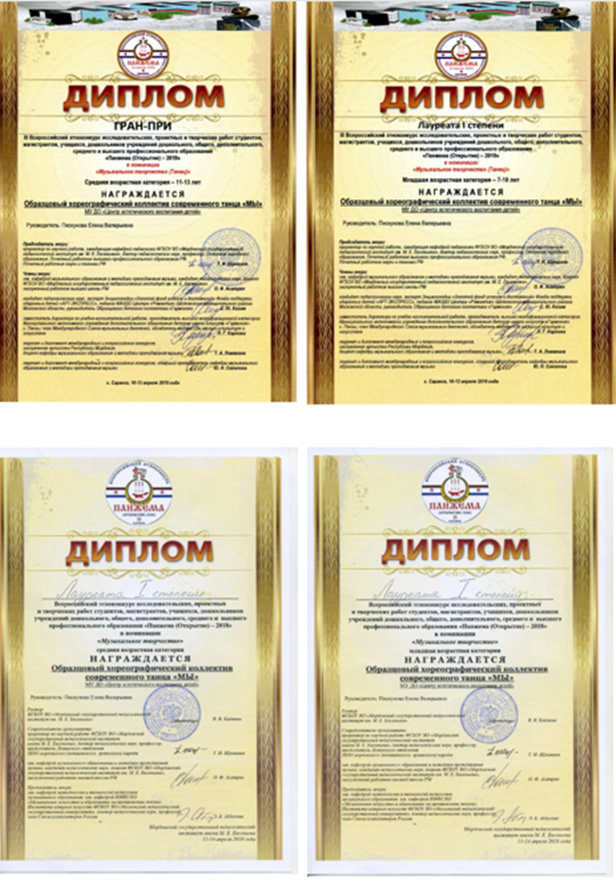

Slide 21
Международный уровень
2017 | Международный конкурс-фестиваль в рамках проекта «На крыльях таланта» 5 февраля 2017 г. | Диплом Лауреата 2 степени (номинация «Народный танец» возрастная категория 10 -12 лет)
2017 | Международный конкурс-фестиваль "МУЗЫКА ЗВЕЗД" 22 апреля 2017 г. | Диплом Лауреата 3 степени (номинация «НАРОДНЫЙ ТАНЕЦ» возрастная категория 6-8 лет)
2017 | II Открытый Отборочный тур Московского Международного форума «Одаренные дети», г. Саранск | Диплом Гран-При
2017 | Московский Международный форум «Одаренные дети», г. Москва | Диплом Гран-При в номинации «Хореографическое искусство»
2018 | I Международный конкурс-фестиваль детского, юношеского и взрослого творчества «Чудеса искусства» 26 января 2018 г. | Диплом Лауреата 1 степени (номинация «СОВРЕМЕННЫЙ ТАНЕЦ» возрастная категория 13-15 лет) Диплом Лауреата 2 степени (номинация «ЭСТРАДНЫЙ ТАНЕЦ» возрастная категория 13-15 лет)
2018 | II Международный конкурс-фестиваль детского, юношеского и взрослого творчества «Чудеса искусства» 26 октября 2018 г. | Диплом Лауреата 1 степени (номинация «СТИЛИЗОВАННЫЙ НАРОДНЫЙ ТАНЕЦ» возрастная категория 6-9 лет) Диплом Лауреата 1 степени (номинация «ЭСТРАДНЫЙ ТАНЕЦ» возрастная категория 13-15 лет)

Slide 22
2018 | Международный конкурс-фестиваль "МУЗЫКА ЗВЕЗД" 14 апреля 2018 г. | Диплом ГРАН - ПРИ (номинация «СТИЛИЗОВАННЫЙ НАРОДНЫЙ ТАНЕЦ» возрастная категория 12-14 лет) Диплом Лауреата 1 степени (номинация «ЭСТРАДНЫЙ ТАНЕЦ» возрастная категория 12-14 лет) Диплом Лауреата 1 степени (номинация «СТИЛИЗОВАННЫЙ НАРОДНЫЙ ТАНЕЦ» возрастная категория 7-9 лет) Диплом Лауреата 1 степени (номинация «СТРИТ ДАНС» возрастная категория 12-14 лет)
2018 | Открытый телевизионный Международный проект «Таланты России». Квалификационный конкурс-фестиваль «Непокоренные», г. Саранск, 10.11.2018 г. | Диплом Лауреата 1 степени (номинация «Альтернативная хореография» возрастная категория 13-15 лет) Диплом Лауреата 1 степени (номинация «Народно-стилизованный танец» возрастная категория 13-15 лет) Диплом Лауреата 2 степени (номинация «Народно-стилизованный танец» возрастная категория 8-10 лет)
2018 | Международный конкурс-фестиваль в рамках проекта «На крыльях таланта», г. Саранск, 04.02.2018 г. | Диплом Лауреата 1 степени (номинация «Эстрадный танец» возрастная категория 13-15 лет) Диплом Лауреата 1 степени (номинация «Стилизованный народный танец» возрастная категория 13-15 лет)
2019 | Международный конкурс-фестиваль в рамках проекта «На крыльях таланта», г. Саранск, 03.02.2019 г. | Диплом Лауреата 1 степени (номинация «Эстрадный танец» возрастная категория 13-15 лет) Диплом Лауреата 2 степени (номинация «Народный танец» возрастная категория 10 -12лет) Диплом Лауреата 3 степени (номинация «Стилизованный танец» возрастная категория 13-15 лет)
2019 | II Открытый Республиканский Отборочный тур Московского Международного форума «Одаренные дети», г. Саранск | Диплом Гран-При
2019 | Московский Международный форум «Одаренные дети», г. Москва | Диплом за лучший плакат
2019 | Московский Международный форум «Одаренные дети», г. Москва | Диплом Гран-При в номинации «Хореографическое искусство»

Slide 23
2019 | Международный конкурс-фестиваль «Пламенное сердце», г. Саранск, 18-19 декабря 2019 г. | Диплом Лауреата 3 степени (номинация «Стилизованный танец» возрастная категория 13-15 лет) Диплом Лауреата 3 степени (номинация «Стрит-дэнс» возрастная категория 9-10 лет) Диплом Лауреата 3 степени (номинация «Эстрадный танец» возрастная категория 7-8 лет) Диплом Лауреата 2 степени (номинация «Стилизованный танец» возрастная категория 9-10 лет) Диплом Лауреата 2 степени (номинация «Стрит-дэнс» возрастная категория 13-15 лет) Диплом Лауреата 1 степени (номинация «Стрит-дэнс» возрастная категория 13-15 лет)
2020 | Международный конкурс-фестиваль "МУЗЫКА ЗВЕЗД" 14 марта 2020 г. | Диплом Лауреата 1 степени (номинация «ЭСТРАДНЫЙ ТАНЕЦ» возрастная категория 10-12 лет) Диплом Лауреата 1 степени (номинация «СТИЛИЗОВАННЫЙ НАРОДНЫЙ ТАНЕЦ» возрастная категория 10-12 лет) Диплом Лауреата 2 степени (номинация «ЭСТРАДНЫЙ ТАНЕЦ» возрастная категория 13-15 лет)
2020 | Международный конкурс-фестиваль детского и юношеского и взрослого творчества «Твой выход» 7 марта 2020 г. | Диплом Лауреата 1 степени (номинация «Хип-хоп. Ансамбль» возрастная категория 14-15 лет) Диплом Лауреата 1 степени (номинация «ЭСТРАДНЫЙ ТАНЕЦ» возрастная категория 14-15 лет) Диплом Лауреата 1 степени (номинация «ЭСТРАДНЫЙ ТАНЕЦ» возрастная категория 10-11 лет) Диплом Лауреата 2 степени (номинация «НАРОДНО-СТИЛИЗОВАННЫЙ ТАНЕЦ» возрастная категория 10-11 лет)
2020 | Московский Международный форум «Одаренные дети», г. Москва | Диплом Гран-При в номинации «Хореографическое искусство»
Копии дипломов прилагаются.

Slide 24
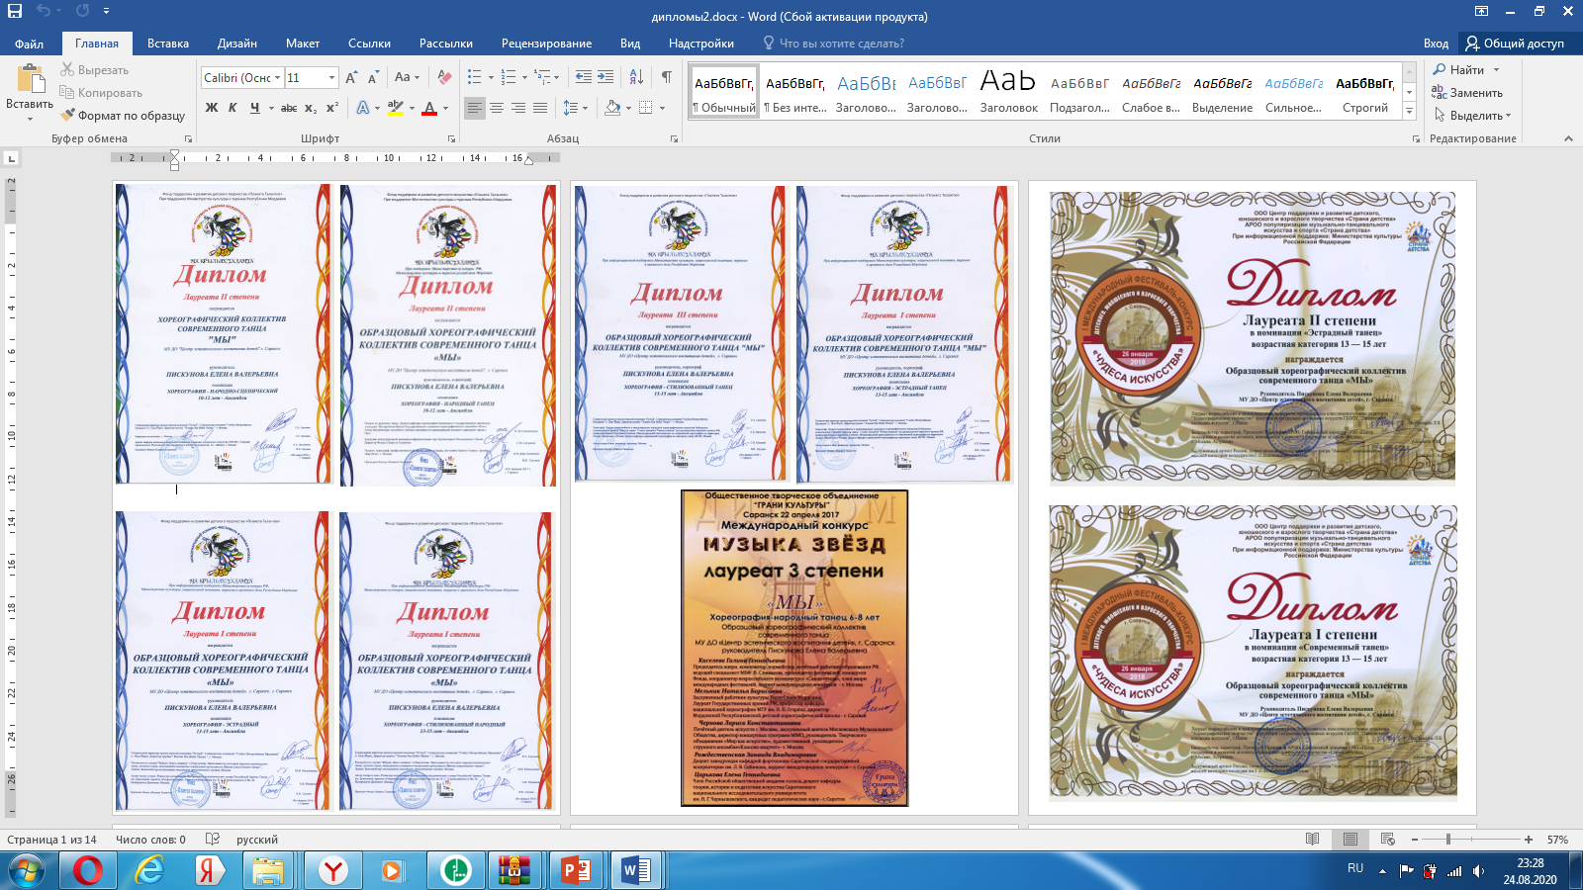

Slide 25
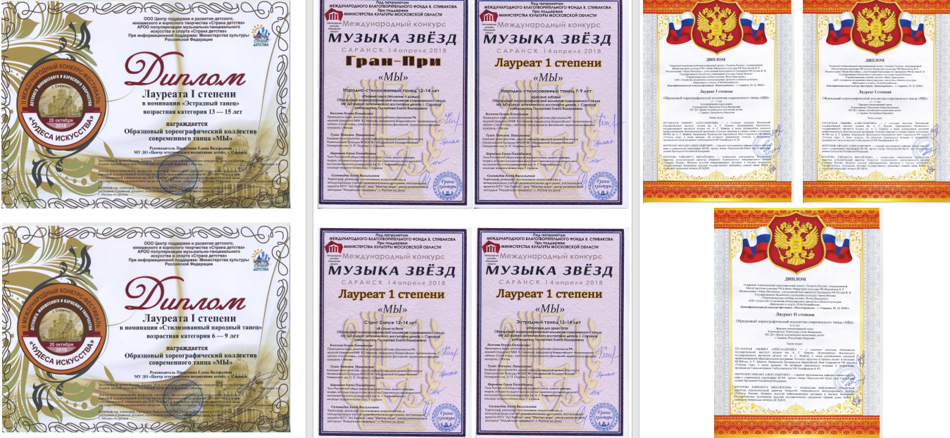

Slide 29
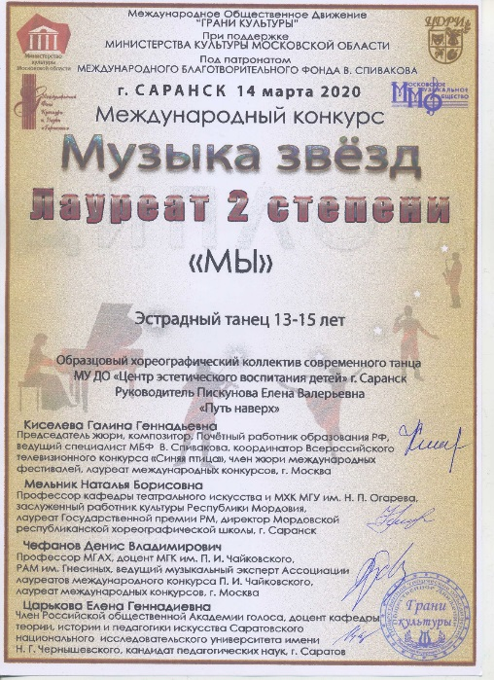
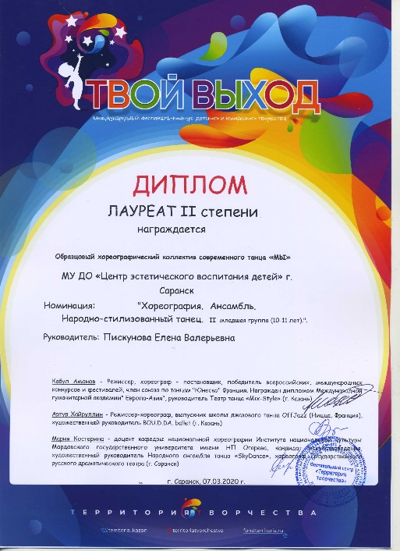
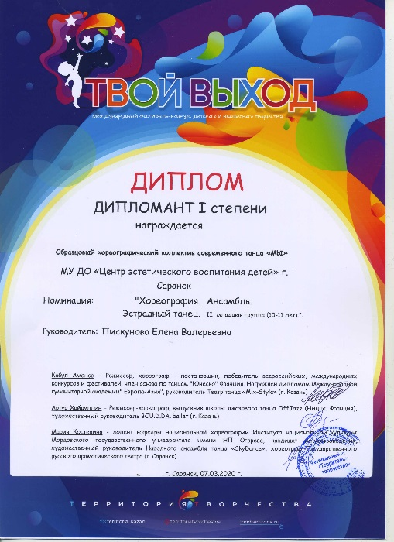
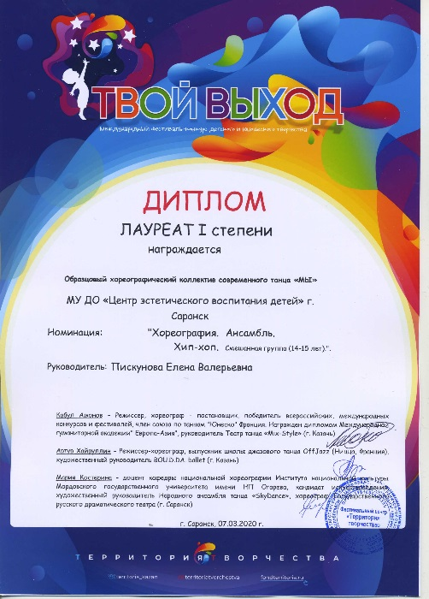

Slide 30
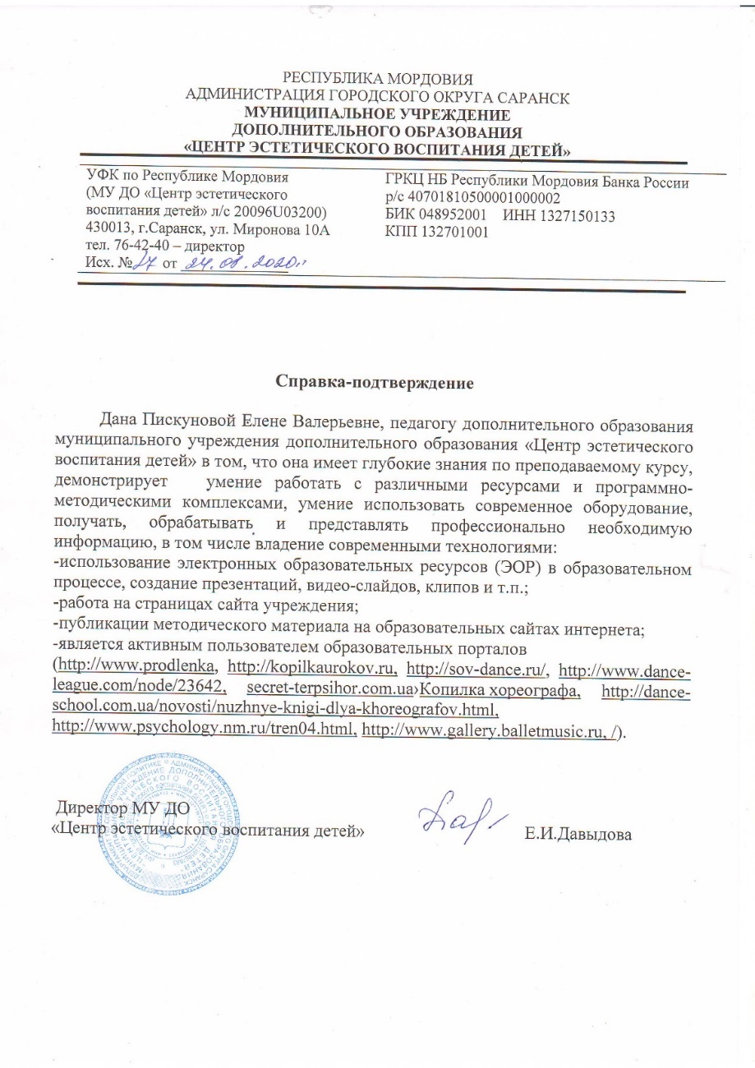
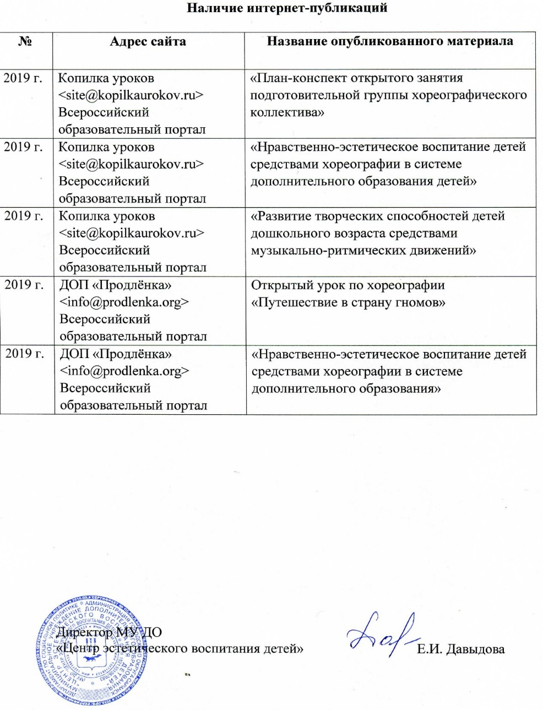
4. Наличие публикаций

Slide 31
4. Наличие публикаций
4. Наличие публикаций

Slide 32
4. Наличие публикаций

Slide 33
4. Наличие публикаций

Slide 34
4. Наличие публикаций

Slide 35
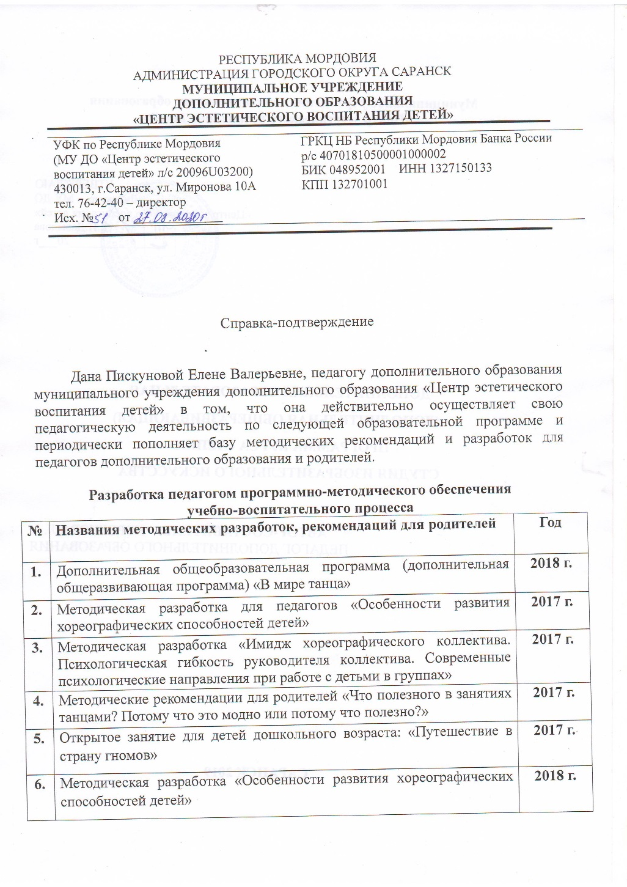
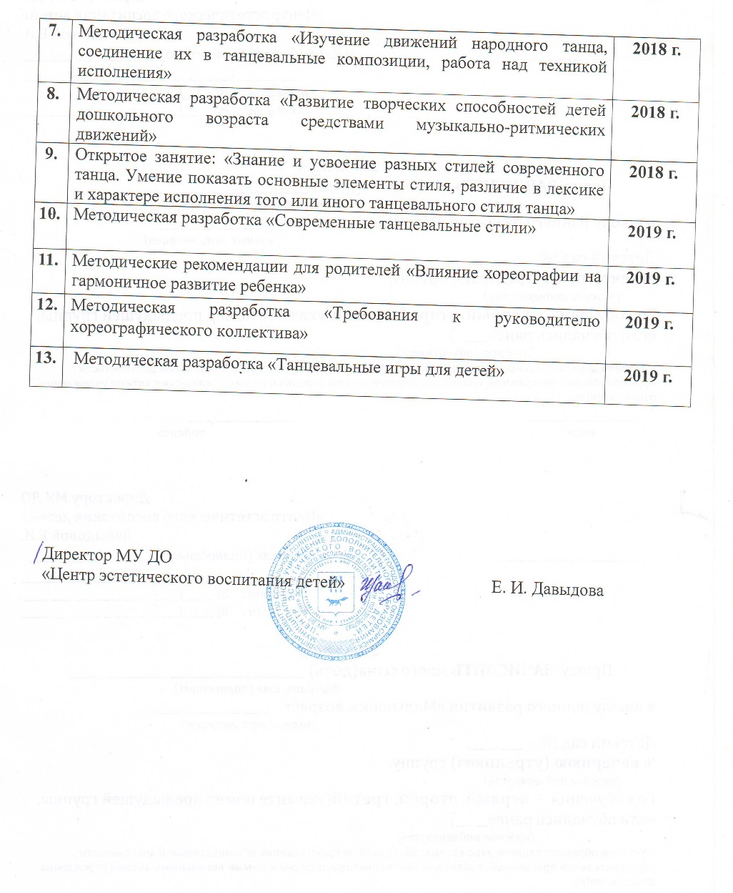
5. Наличие авторских программ, методических пособий

Slide 36
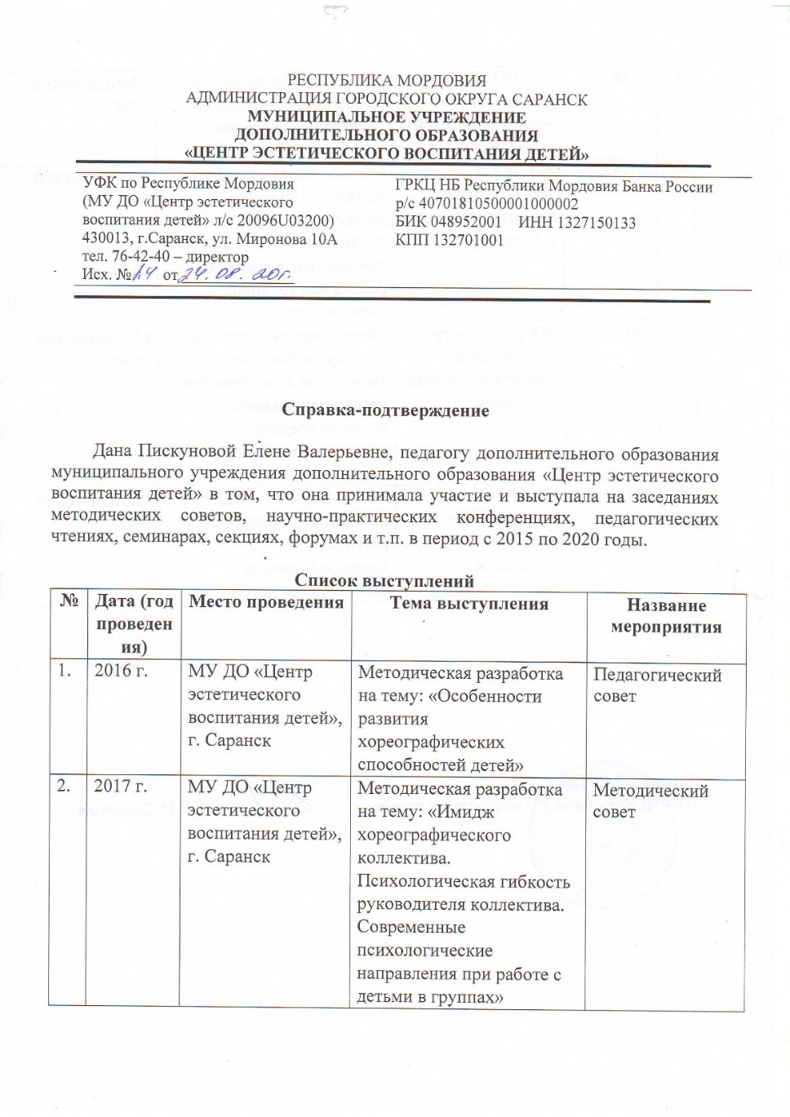
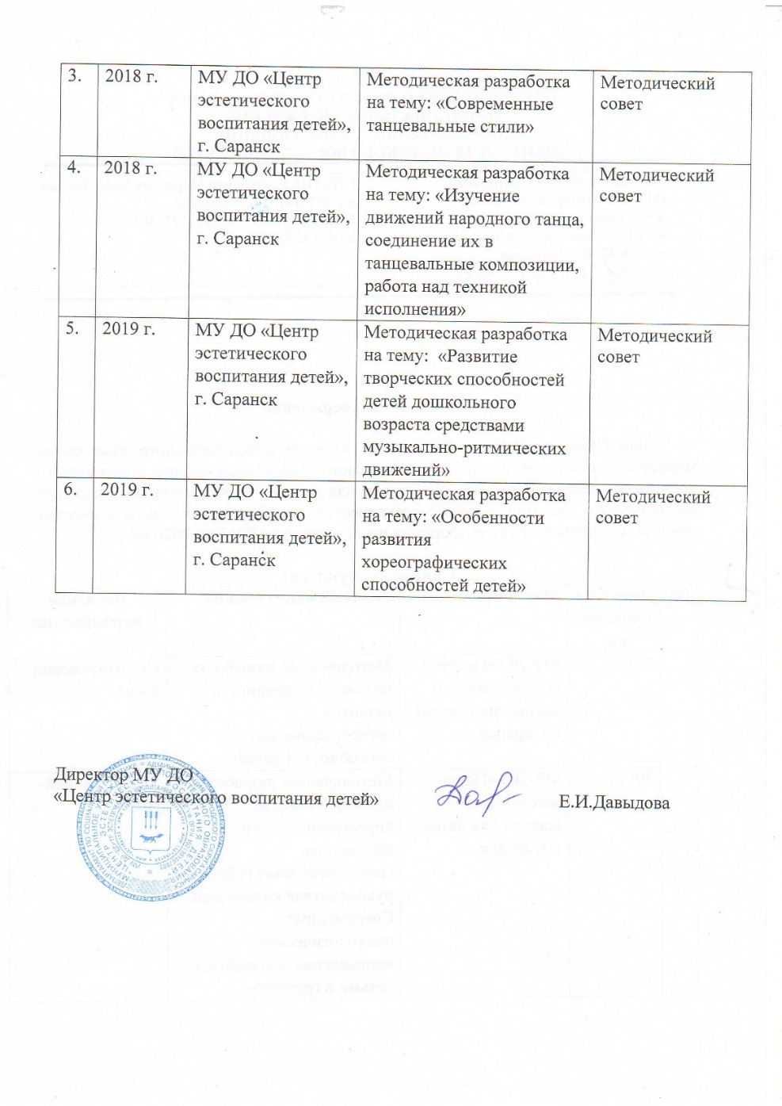
6. Выступления на заседаниях методических советов, научно-практических конференциях, педагогических чтениях, семинарах, секциях, форумах, радиопередачах(очно)

Slide 37
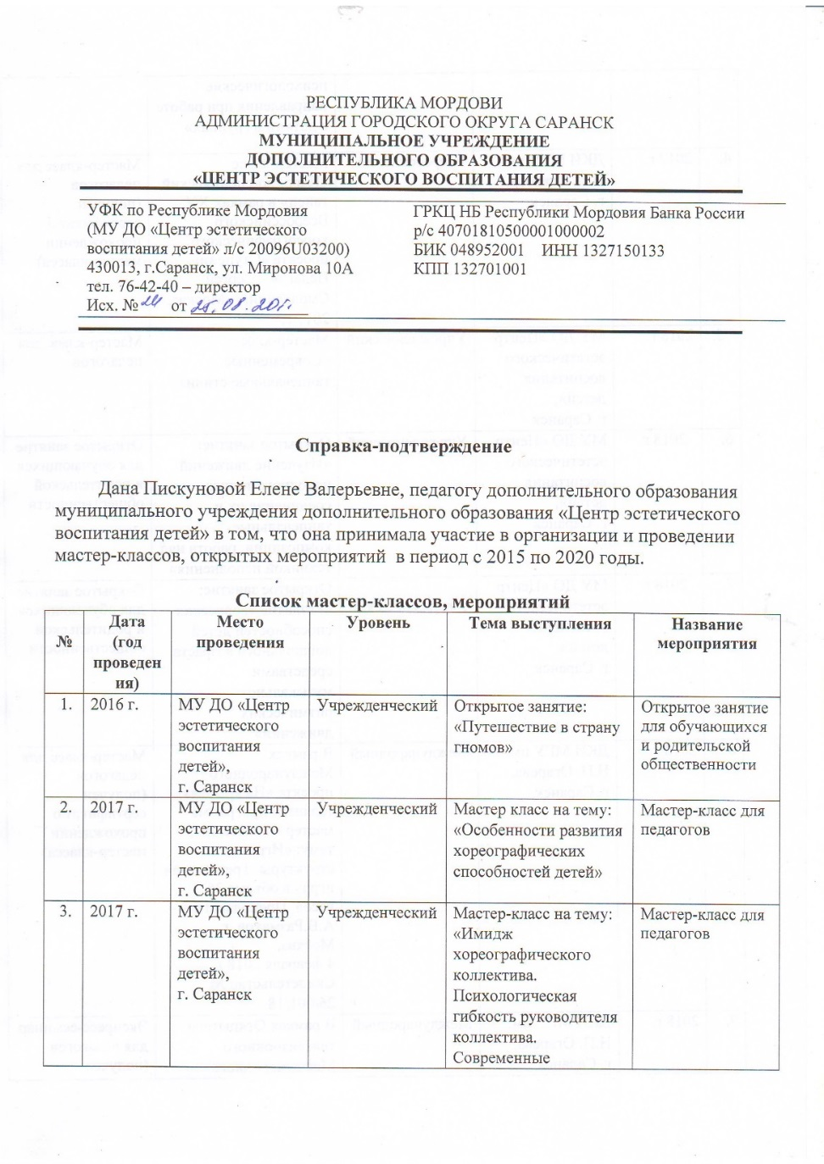
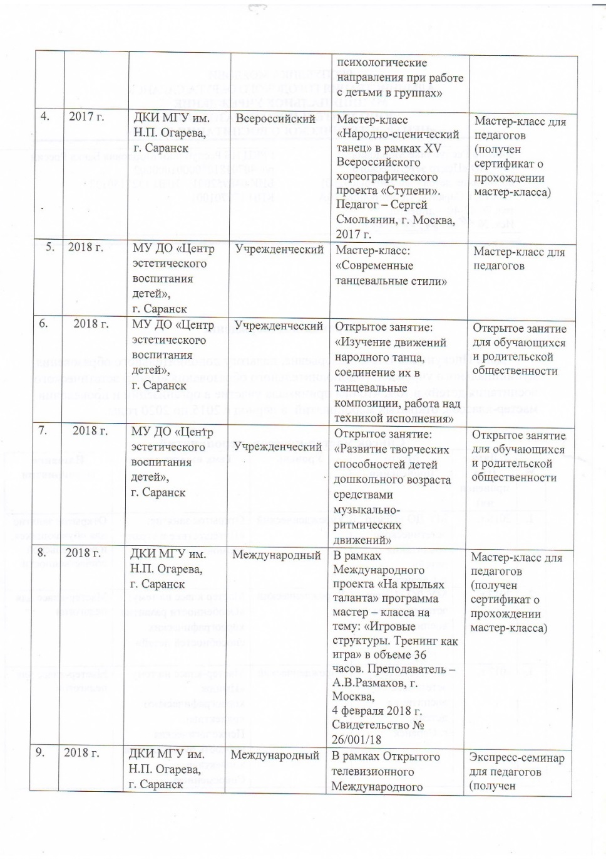
7. Проведение мастер-классов, открытых мероприятий

Slide 38
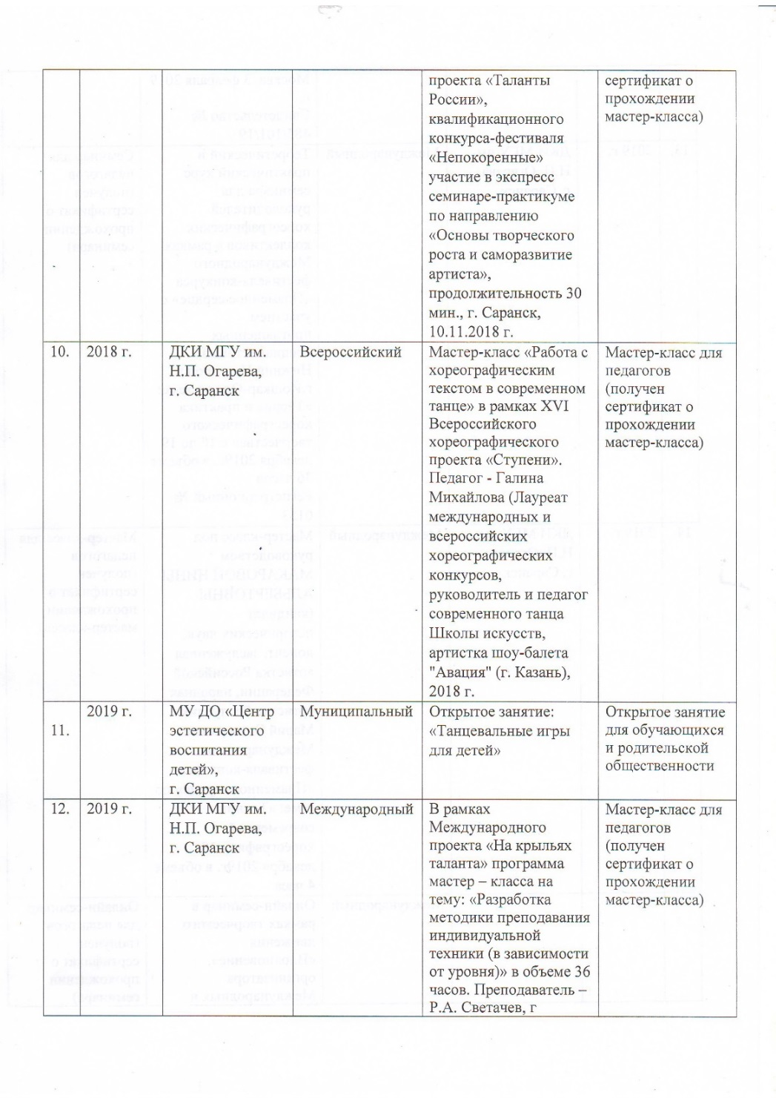
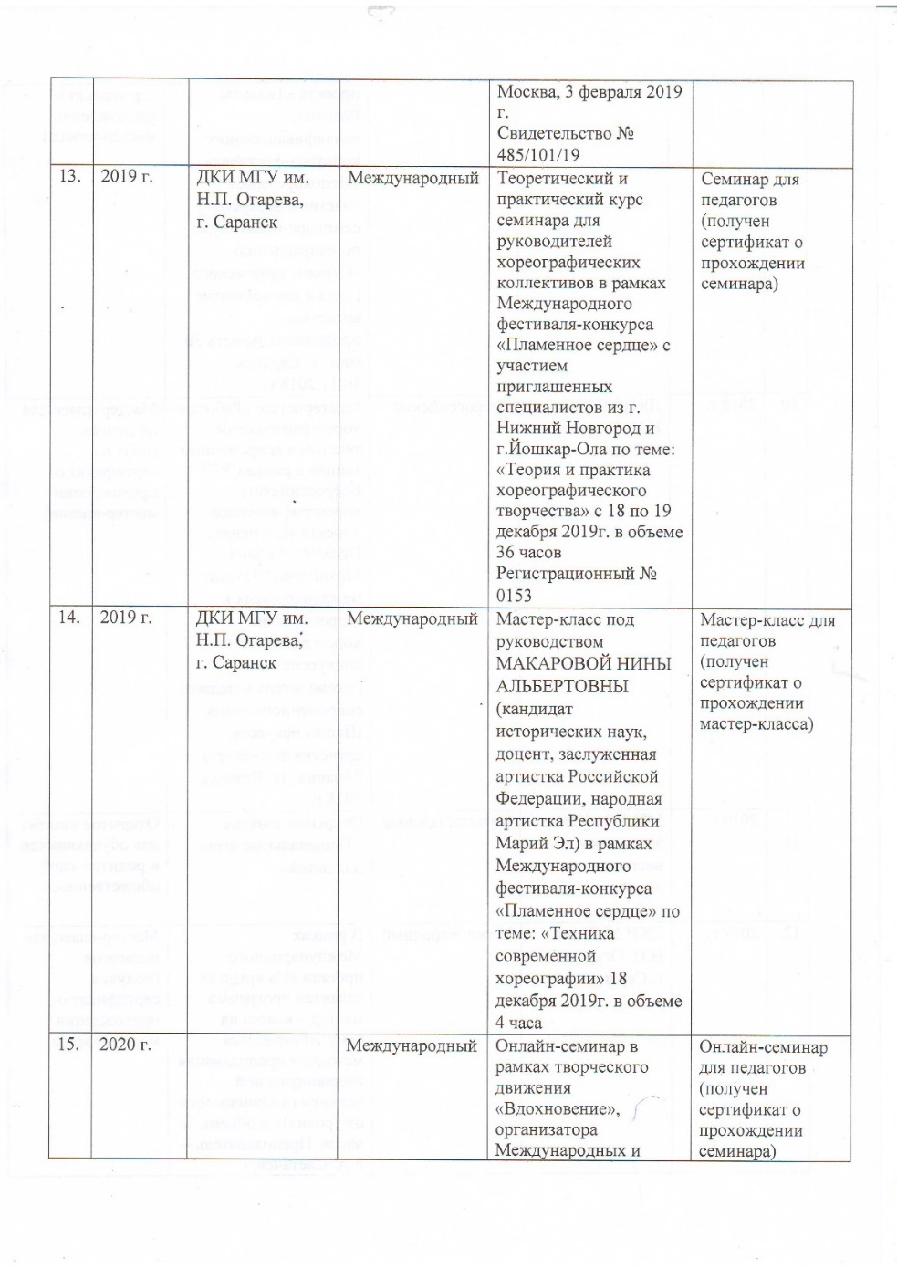
7. Проведение мастер-классов, открытых мероприятий

Slide 39
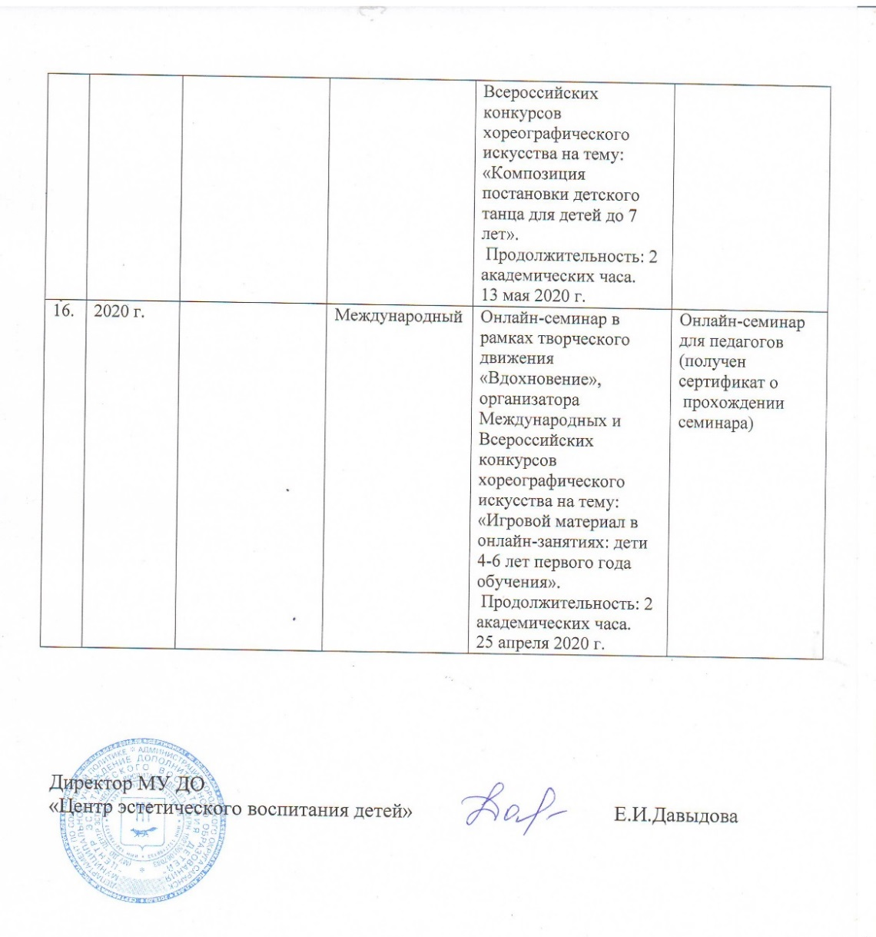
7. Проведение мастер-классов, открытых мероприятий

Slide 40
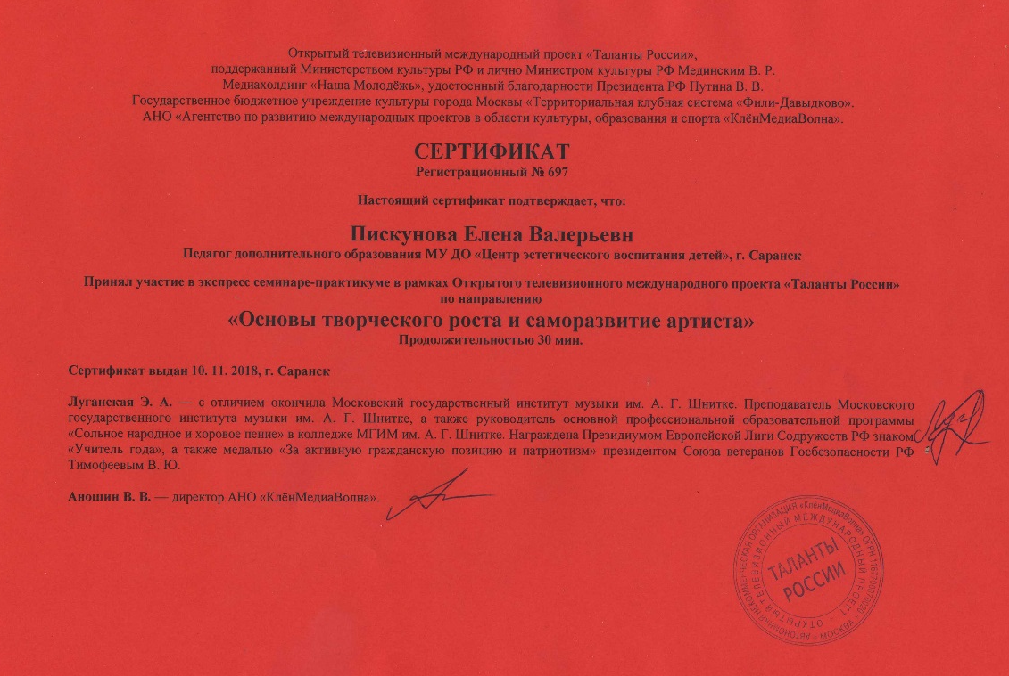

Slide 42
8. Экспертная деятельность

Slide 43
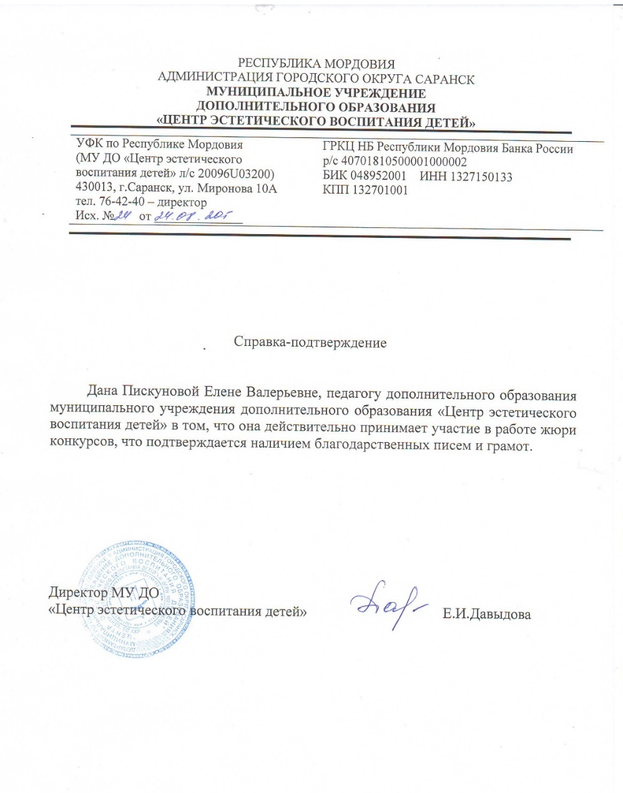
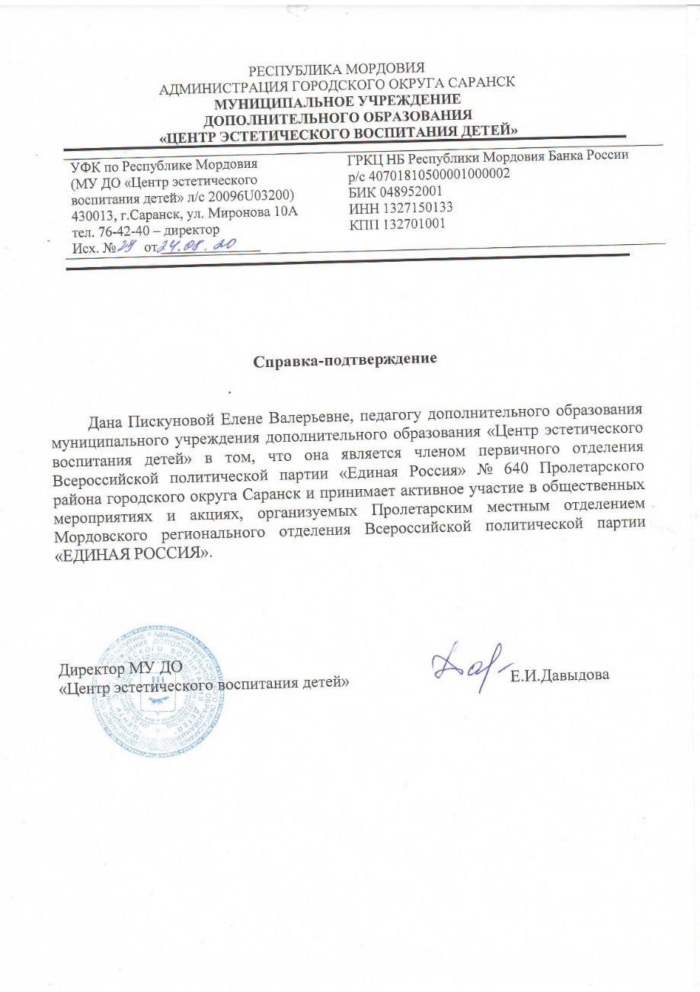
9. Общественно-педагогическая активность: участие в комиссиях, педагогических сообществах, в жюри конкурсов

Slide 44
9. Общественно-педагогическая активность: участие в комиссиях, педагогических сообществах, в жюри конкурсов

Slide 45
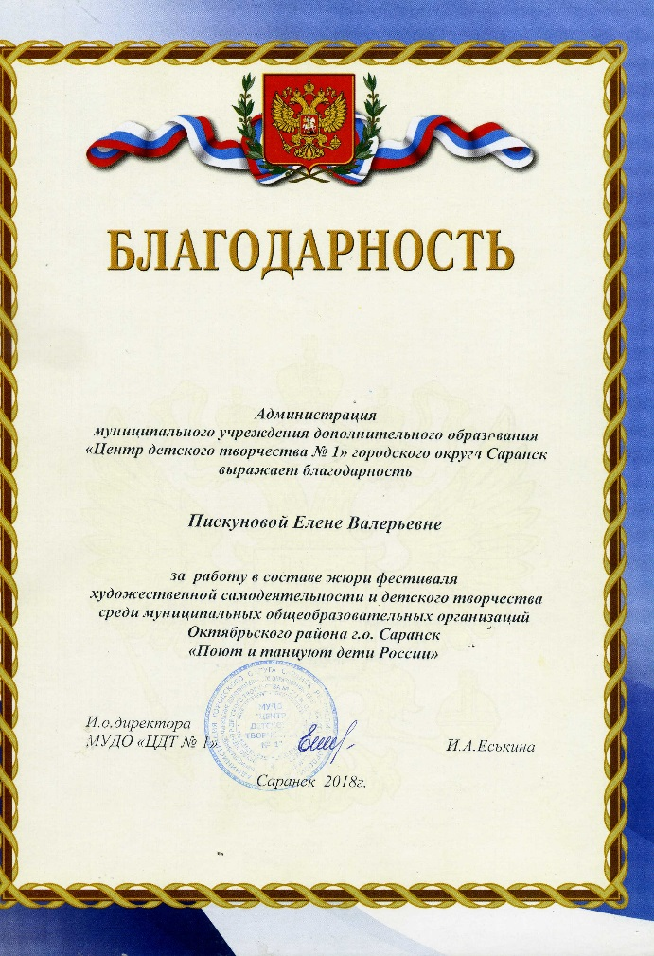

Slide 49
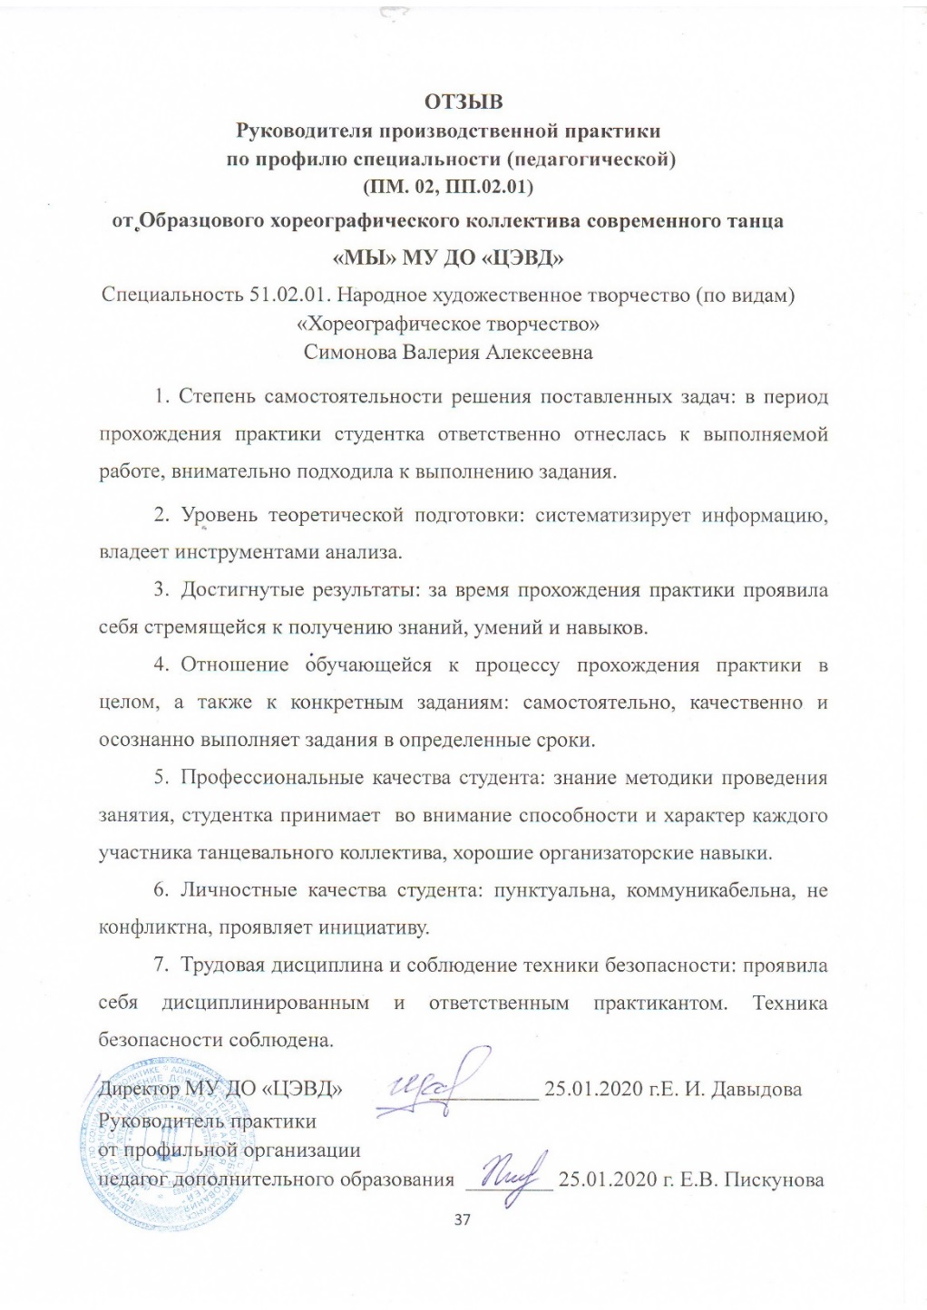
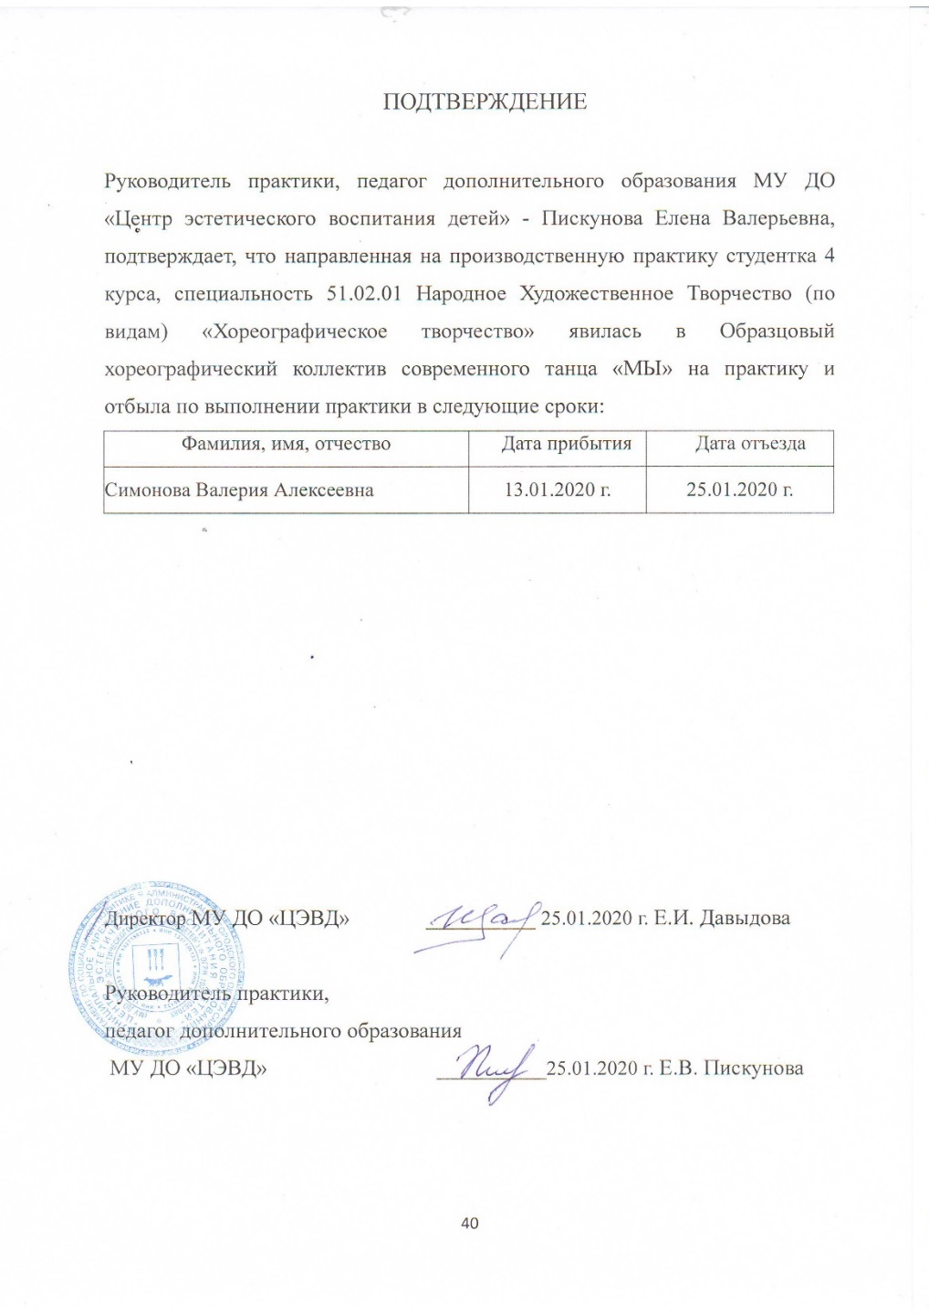
10. Наставничество

Slide 50
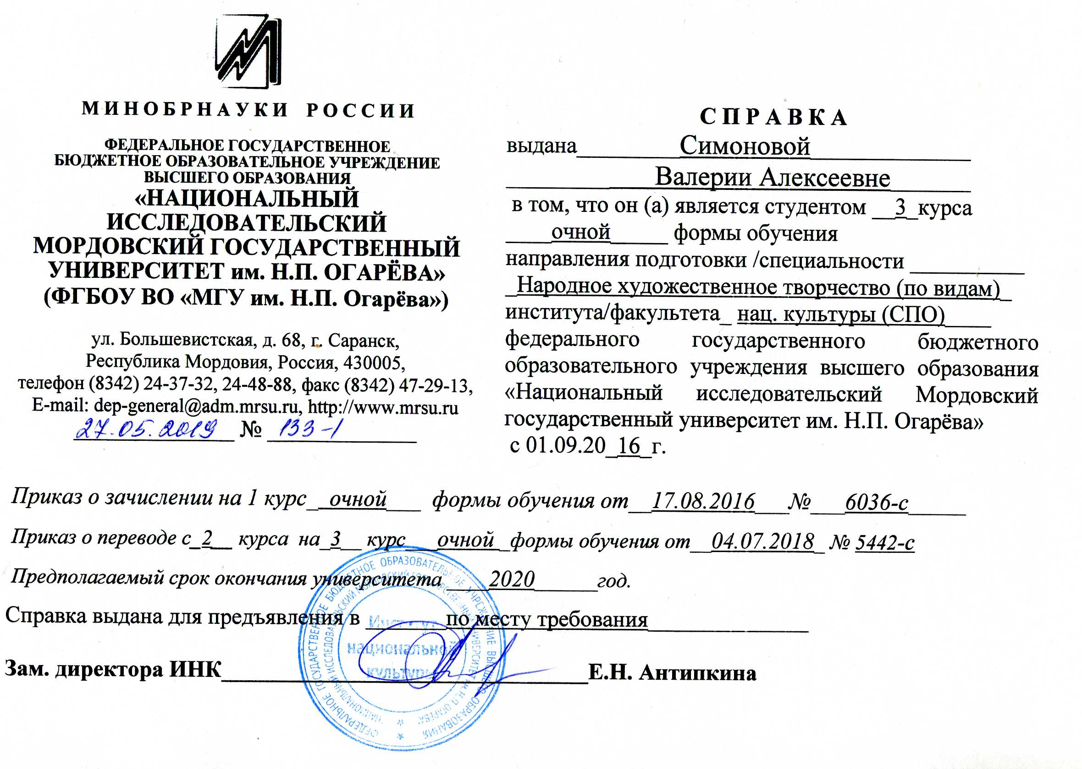
10. Наставничество

Slide 51
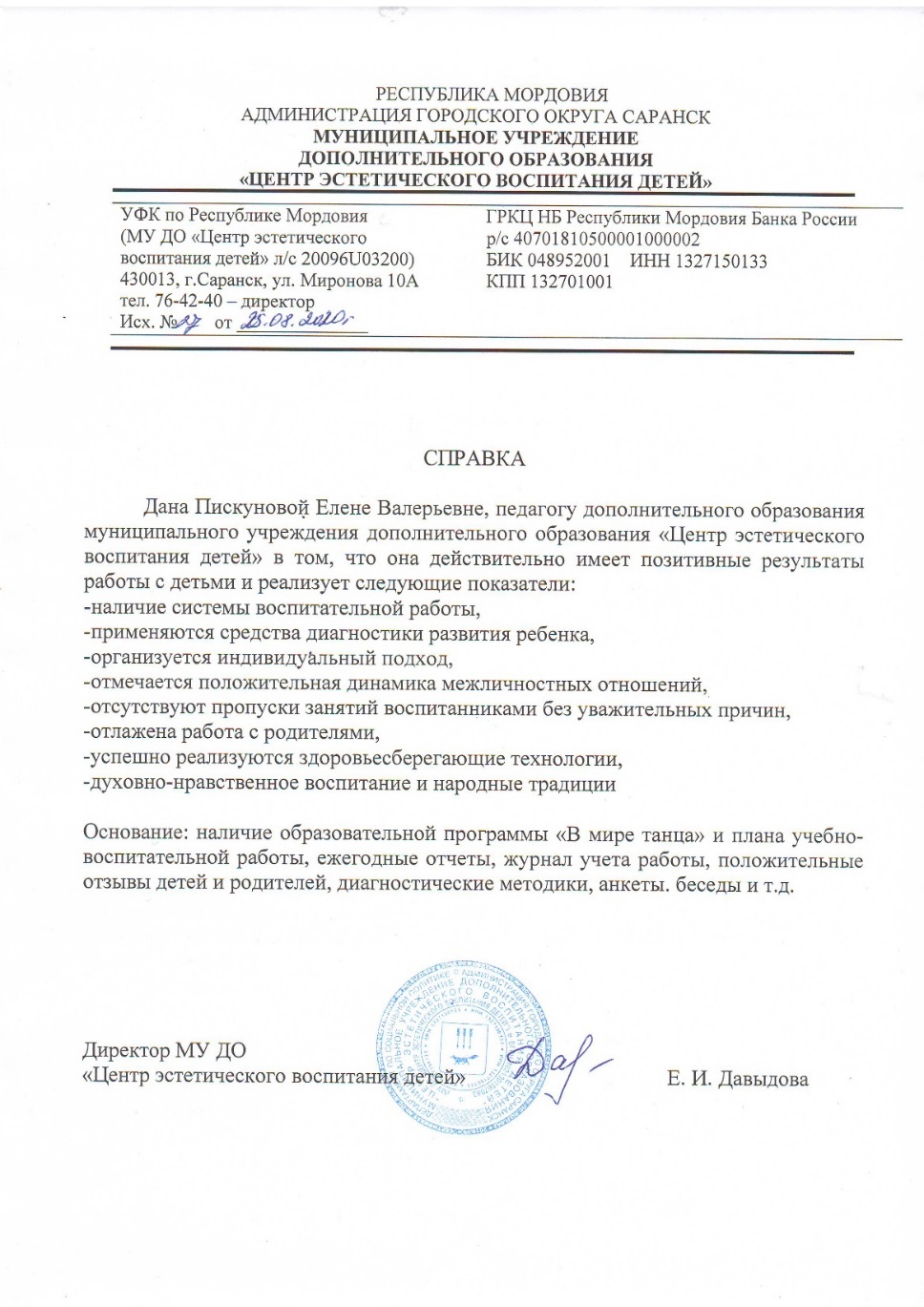
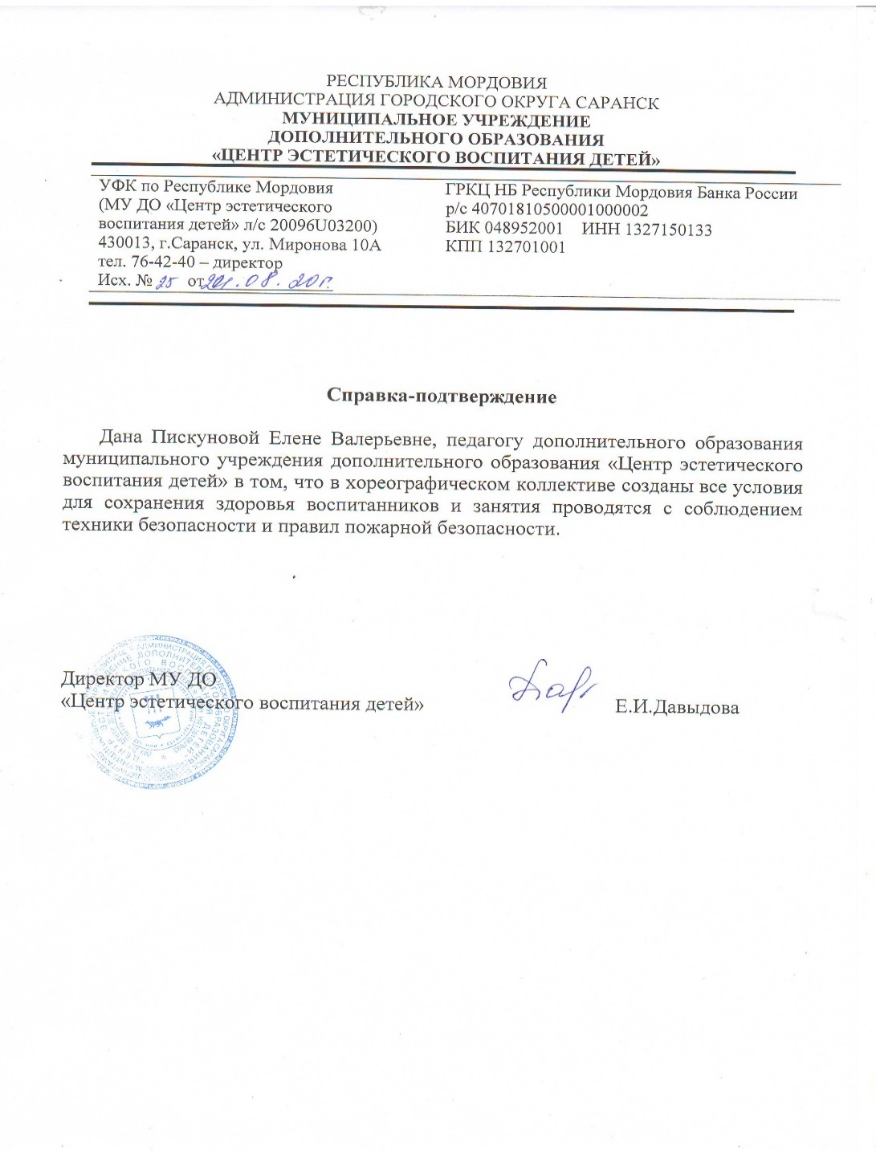
11. Позитивные результаты работы с детьми

Slide 52
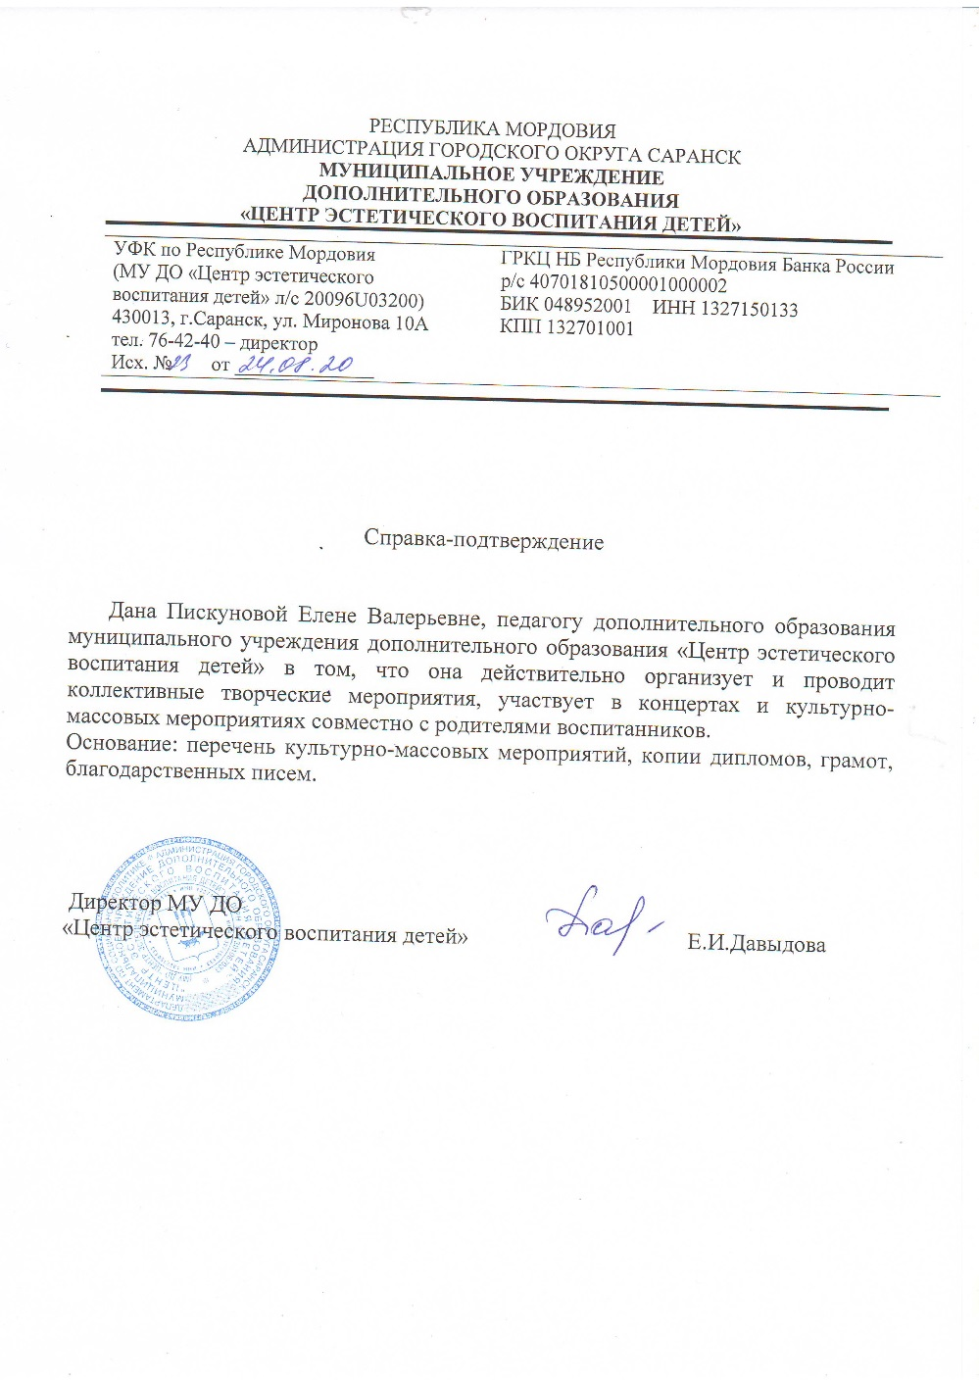
11. Позитивные результаты работы с детьми

Slide 53
11. Позитивные результаты работы с детьми

Slide 55
12. Участие педагога в профессиональных конкурсах

Slide 56
13. Награды и поощрения

Slide 57
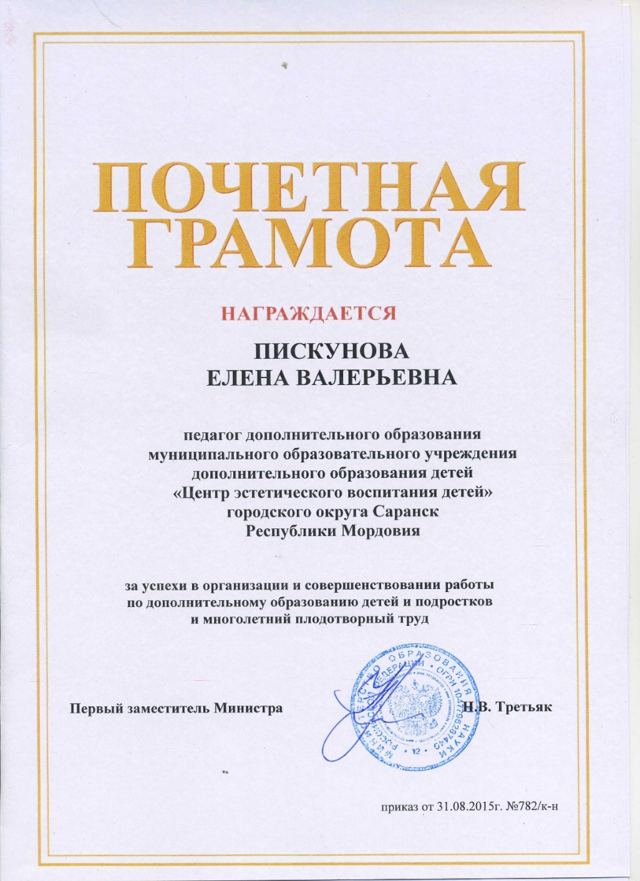
13. Награды и поощрения

Slide 64
ПРИЛОЖЕНИЕ

